Slide 1
ACOLLIDA SETMANA DEL 2-5 D’ABRIL
Un nou principi.

Slide 2
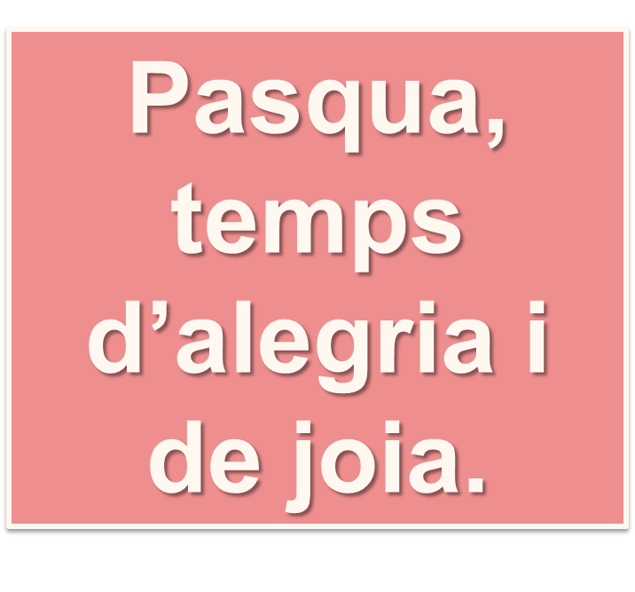
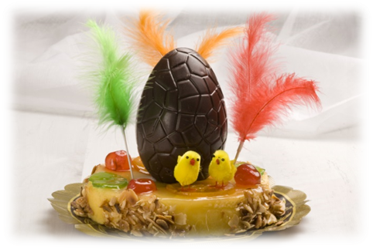
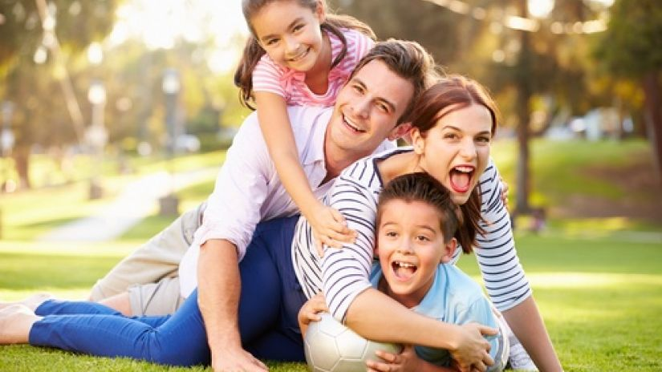
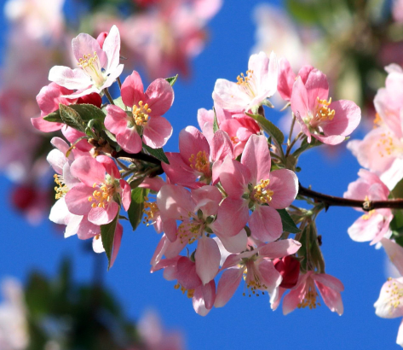
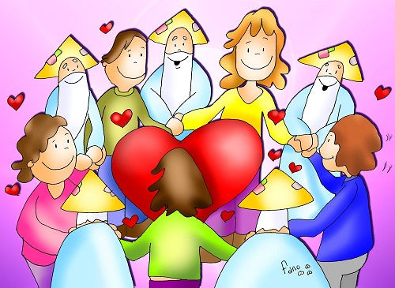
JESÚS HA RESSUCITAT!
DIMARTS
LA PASQUA ÉS UNA FESTA!
Aquestes vacances hem estat en família, hem descansat, hem celebrat el dia de la mona, hem estat a la natura, tot està florint, ja ha arribat la primavera. La vida té molta força.Estem contents!
LA PASQUA ÉS UNA FESTA!
Els cristians celebrem que Jesús ha ressuscitat, és viu per sempre. Això vol dir que ha volgut quedar-se per sempre als nostres cors.
Al·leluia!
https://www.youtube.com/watch?v=LRP8d7hhpoQ

Slide 3
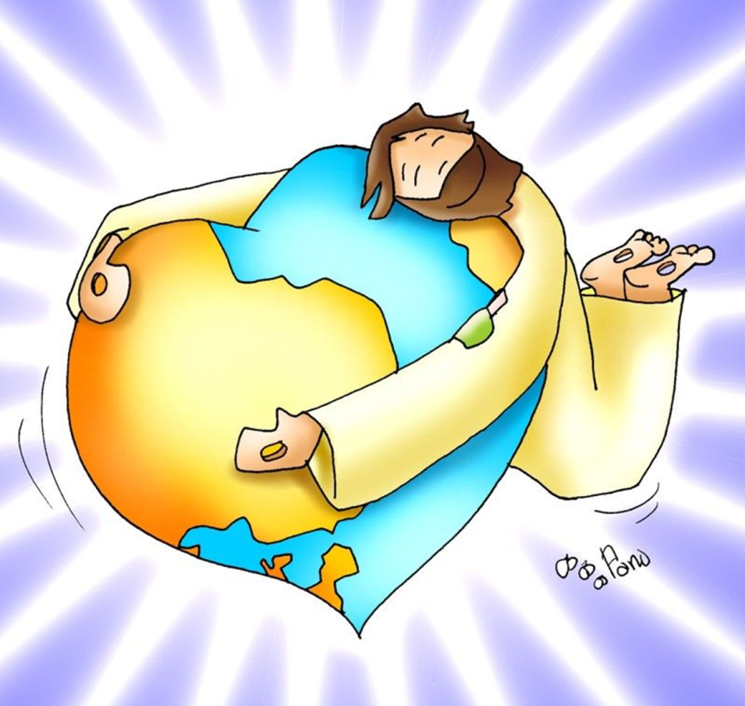
DIMECRES
Sentir Jesús viu dins nostre és la clau per viure amb alegria i esperança.
Vivim la vida amb joia perquè:
Hem estat capaços de:
Dir paraules boniques.
Fer bon ambient.
Tenir les mans obertes per ajudar.
Apropar-nos als altres, crear unió.
Esforçar-nos i millorar.
…
Cadascú hem estat capaços de portar alegria als pares, als avis, germans, amics, companys.
Pensem un moment...
COM HO HEM FET?
HO COMPARTIM

Slide 4
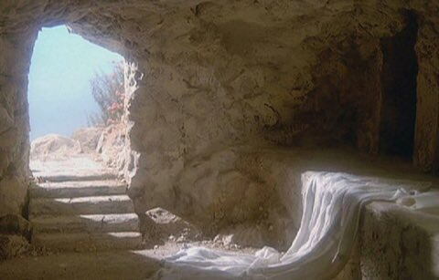
dijous
Llegim l’evangeli de Joan:
El diumenge de bon matí Maria Magdalena va anar on havien enterrat Jesús. Es va trobar que no hi era. Es va posar a plorar, havien robat el cos del seu mestre. Llavors va sentir una veu que la cridava pel seu nom: Maria! Ella s’adonà que era Jesús. El seu cor es va posar molt content d’alegria i va córrer a explicar-ho als altres deixebles.
Jesús era viu, i els deixebles van transformar la seva pena en una immensa alegria.
Maria reconeix Jesús quan la crida pel seu nom. Sent que és important per Jesús, el seu mestre estimat. Això la fa sentir bé, tranquil·la, confiada. Ara entén que Jesús és viu i experimenta la força dintre seu per anar-ho a explicar als deixebles. Jesús canvia la seva vida del tot. Ara és capaç d’estimar més, de perdonar, de compartir, d’estar més a prop dels altres…

Slide 5
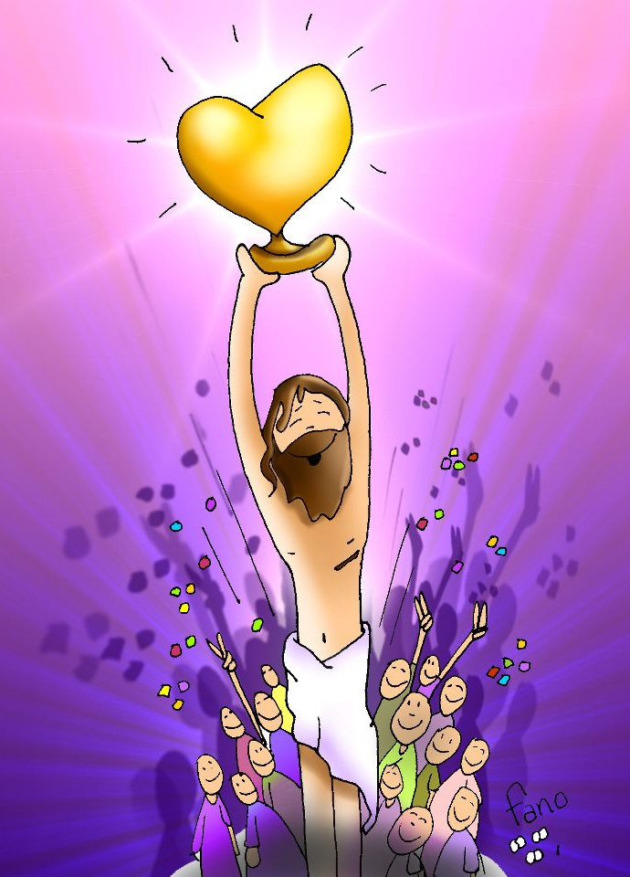
divendres
Jesús ha vençut la mort amb AMOR
Pregària de Pasqua
Jesús,
estem celebrant la Pasqua que és una festa molt gran.
Tots els qui creiem en Tu i t’estimem
estem de festa
i tenim una gran alegria.
És Pasqua,
celebrem que tu, Jesús,
ens has estimat fins a morir a la creu,
has ressuscitat i ets per sempre
amb nosaltres.
Jesús, val la pena estar amb tu,
val la pena ser com tu,
perquè tu ens omples d’amor
per sempre,
a nosaltres
i a tots els homes i dones
del món sencer.
Jesús és viu en mi

